Slide 1

Fisica quantistica a scuola tra innovazione curricolare, vincoli scolastici e obiettivi di ricerca: l’esperienza di Pavia
M. Malgieri, P. Onorato, A. De Ambrosis
Dipartimento di Fisica, Università di Pavia
Notes:
So this talk is about the process of designing, experimenting and refining (or re-designing) a teaching learning sequence in introductory quantum physics in the perspective of conceptual change.

Slide 2
La proposta di Pavia
L’approccio di Feynman della somma sui cammini viene utilizzato:
  Come un formalismo, capace di ridurre le difficoltà matematiche degli studenti.
  Come un linguaggio, per trattare temi concettuali ed epistemologici.
Vengono discussi esperimenti recenti in aggiunta ad alcuni di quelli tradizionalmete utilizzati, allo scopo di:
  Portare gli studenti ad associare ai concetti quantistici il significato che viene loro correntemente attribuito.
  Chiarire aspetti concettuali e fondazionali
  Ottenere sorgenti di conflitto cognitivo più focalizzate e credibili.
Vengono utilizzate simulazioni interattive con lo scopo di fornire una rappresentazione visiva non fuorviante del modello matematico utilizzato.
Vengono utilizzati esperimenti “poveri” e risorse, come laboratori virtuali con rappresentazioni realistiche di esperimenti, disponibili online.
Sperimentata per due anni nella formazione insegnanti, nello scorso A.S. direttamente in classe.
Notes:
A recognized advantage of Feynman’s sum over paths formulation is to reduce mathematical difficulties, however it is also possible to consider the sum over paths approach more like an interpretative language for understanding modern experiments especially in quantum optics, I do not discuss this at length as it has already been presented in previous conferences; our approach also is heavily based on the use of interactive simulations in GeoGebra.

Slide 3
La progettazione della sequenza
Abbiamo posto l’attenzione prima di tutto nell’evitare errate rappresentazioni dualistiche, presentando una descrizione unificata di tutti gli oggetti quantistici (fotoni o particelle massive) attraverso l’approccio di Feynman
Da questo punto di vista, abbiamo progettato la sequenza con l’obiettivo di prevenire sia la formazione di modelli ibridi noti nella letteratura sulle difficoltà degli studenti (es. che I fotoni / gli elettroni si muovano lungo traiettorie ondulatorie) sia quelle associate specificamente all’approccio di Feynman (es. confusione tra cammini e traiettorie che vengono scelte con una certa probabilità, [Stefanel, 2008]
Abbiamo cercato di esplicitare chiaramente agli studenti quali modifiche nell’utilizzo del linguaggio fisico, e nelle concezioni ontologiche, sono necessarie per comprendere il nuovo modello quantistico.
Notes:
One of our primary focuses was on overcoming a dualistic conception of quantum objects, leading students to build represent them as objects with their own characteristics, rather than some kind of “wave-particles”.

Slide 4
Dettaglio di progettazione: l’introduzione del fotone
Il fotone esiste
Effetto fotoelettrico
Effetto Compton
L’interferenza può essere dovuta a interazioni fotone-fotone?
Il fotone interferisce con se stesso
Il fotone ptrebbe dividersi in due alle fenditure e poi ricombinarsi?
Esperimento di Young con un fotone alla volta
Il fotone è un’entità indivisibile
Esperimento di Grangier sull’indivisibilità del fotone
Il fotone in realtà potrebbe seguire uno solo dei possibili cammini?
Si può pensare che il fotone segua tutti I cammini possibili (modello di Feynman)
L’ipotesi che il fotone segua un solo cammino è confutata sperimentalmente
Esperimento Mach-Zehnder con singoli fotoni e bracci rimuovibili
Notes:
Students must first be convinced that the photon exists. Traditional evidence (i.e. the photoelectric and Compton effects) may be efficient in this respect.
Since the photon exists, interference experiments should be explained in terms of photons.
It is not sufficient to introduce the Feynman’s model as a consistent answer, but the formation of alternative, hybrid conceptions, and of misunderstandings of the model must be prevented.
Modern experimental evidence may be more appropriate in this respect, as some of the properties of the photon were directly demonstrated by experiments performed in recent times.

Slide 5
Il ruolo del processo di misura
Il completamento del modello dell’oggetto quantistico e del suo “dualismo onda-particella” richiede una comprensione adeguata del ruolo della misura in fisica quantistica.
Nella formulazione di Feynman, il ruolo della misura può essere compreso come riduzione dei cammini possibili dovuta all’acquisizione di informazione sul sistema. Gli studenti possono quindi essere guidati nel completamento del modello attraverso una ridefinizione del significato dell’espressione “tutti I cammini possibili”.
Tutti i cammini possibili = tutti i cammini compatibili con i vincoli cinematici.
Tutti i cammini possibili = tutti i cammini compatibili con l’ informazione (acquisita o in principio disponibile) sul sistema.
Come evidenza cruciale viene presentato l’esperimento di Zhou, Wang e Mandel [Zhou et al, 1991].

Slide 6
Il principio di indeterminazione
Il “principio di Heisenberg” conteneva differenti affermazioni che sono state solo recentemente distinte in modo chiaro, alcune delle quali sono ancora oggetto di ricerca:
  Limitazione nella preparazione dello stato: un sistema quantistico non può essere preparato in modo tale che una coppia di osservabili che non commutano siano ben definite con precisione arbtraria. Questa è la formulazione oggi comunemente accettata come il “principio di indeterminazione” in senso proprio.
  Limitazione alla dispersione (deviazione standard) dei risultati delle misure di misure congiunte (simultanee) di due variabili complementari. La precisa definizione di questa formulazione è ancora oggetto di ricerca.
  Compromesso tra accuratezza e disturbo (interpretazione di Heisenberg). Questa formulazione, legata storicamente ad Heisenberg, non è generalmente più accettata, ma è ancora oggetto di ricerca.
Ci siamo concentrati nella nostra sequenza sulla formulazione “a.” partendo dal noto esempio della diffrazione da singola fenditura con larghezza variabile.
Notes:
or in other words, a limitation on the information in principle available on a quantum system.

Slide 7
La collaborazione con Bologna
  La collaborazione ha riguardato in particolare l’introduzione nella sequenza di nuove prospettive ed elementi di discussione con gli studenti, di carattere epistemologico e metacognitivo, allo scopo di favorire l’appropriazione della materia. [Levrini et al. 2014].
E’ stato introdotto un filo conduttore generale, che introduce la sequenza e riaffiora in alcuni punti di essa. Il tema riguarda la possibilità di fornire una rappresentazione intuitiva delle teorie fisiche, attraverso immagini, analogie o modelli matematici; ed è introdotto operativamente da un questionario in due parti in cui vengono discusse citazioni di Maxwell; Hertz; Von Neumann e altri.
Il filo conduttore viene ripreso in una discussione centrale di taglio storico-epistemologico sulle diverse posizioni dei “padri” della fisica quantistica; e in un’attività interdisciplinare con l’insegnante di Lingua e Letteratura Italiana (Simulazione di prima prova: "Fisica quantistica e rappresentazione della realtà: possibili strade per l’immaginazione e l’intuibilità” )
Il test concettuale finale è stato progettato insieme, e sebbene non identico risulta confrontabile.
Notes:
A recognized advantage of Feynman’s sum over paths formulation is to reduce mathematical difficulties, however it is also possible to consider the sum over paths approach more like an interpretative language for understanding modern experiments especially in quantum optics, I do not discuss this at length as it has already been presented in previous conferences; our approach also is heavily based on the use of interactive simulations in GeoGebra.

Slide 8
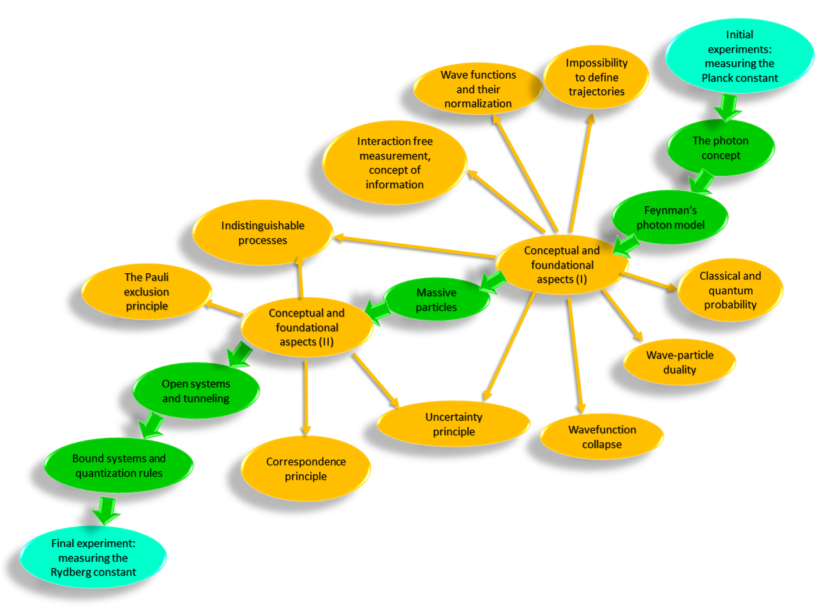
Struttura generale della sequenza
Discussione iniziale: i diversi modi di rappresentare e intuire i concetti fisici
La struttura generale della sequenza. In molti punti, non mostrati nello schema, vengono discussi esperimenti, molti dei quali tratti da letteratura relativamente recente.
La classe, una V Liceo Scientifico del L.S. Enrico Fermi di Genova, comprendeva 18 alunni. L’audio di tutte le lezioni è stato registrato. Al termine della sequenza, 6 alunni sono stati intervistati individualmente.
Discussione centrale: prospettive storico-epistemologiche su dualismo e indterminazione.
Solo accennati per vincoli di tempo
Simulazione di prima prova:
"Fisica quantistica e rappresentazione della realtà: possibili strade per l’immaginazione e l’intuibilità”
Test finale e interviste sviluppate in comune con il gruppo di Bologna

Slide 9
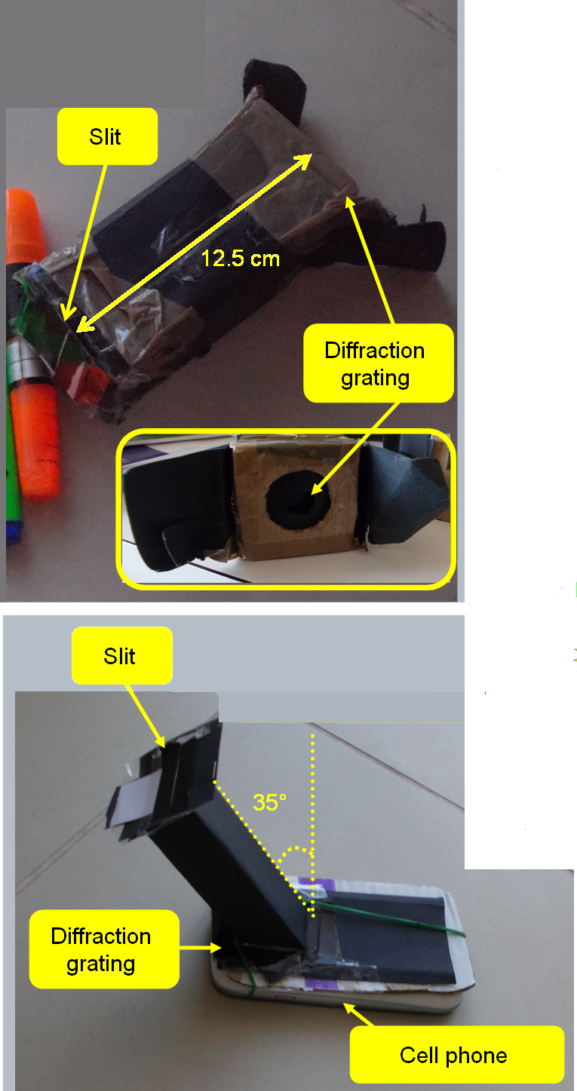
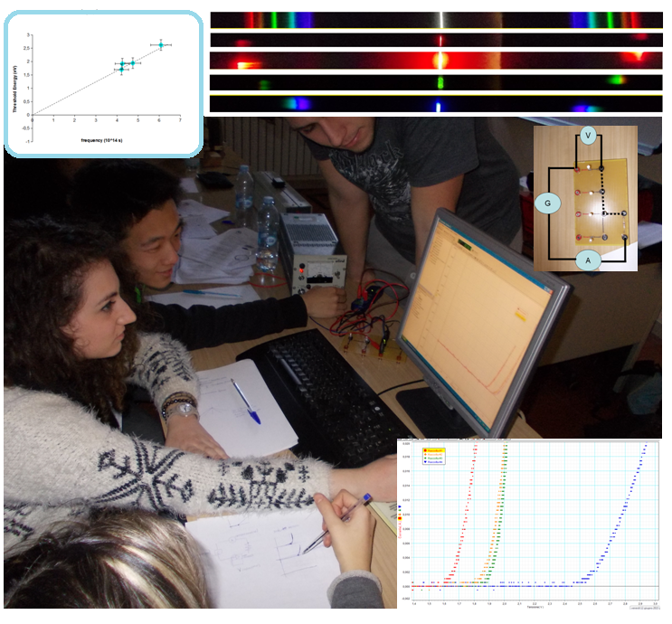
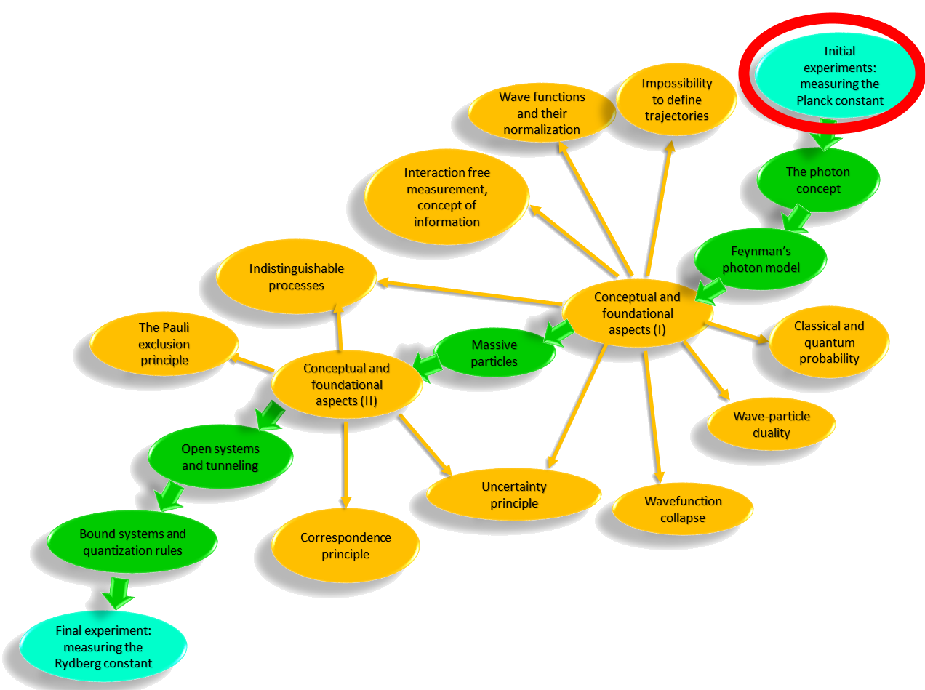
Inizio della sequenza: misura della costante di Planck
Un esperimento scolastico ben noto, che abbiamo cercato di rendere più significativo facendo misurare agli studenti le frequenze emesse dai LED con uno spettrofotometro “povero”.

Slide 10
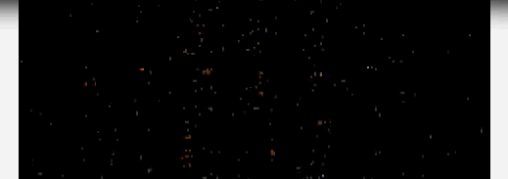

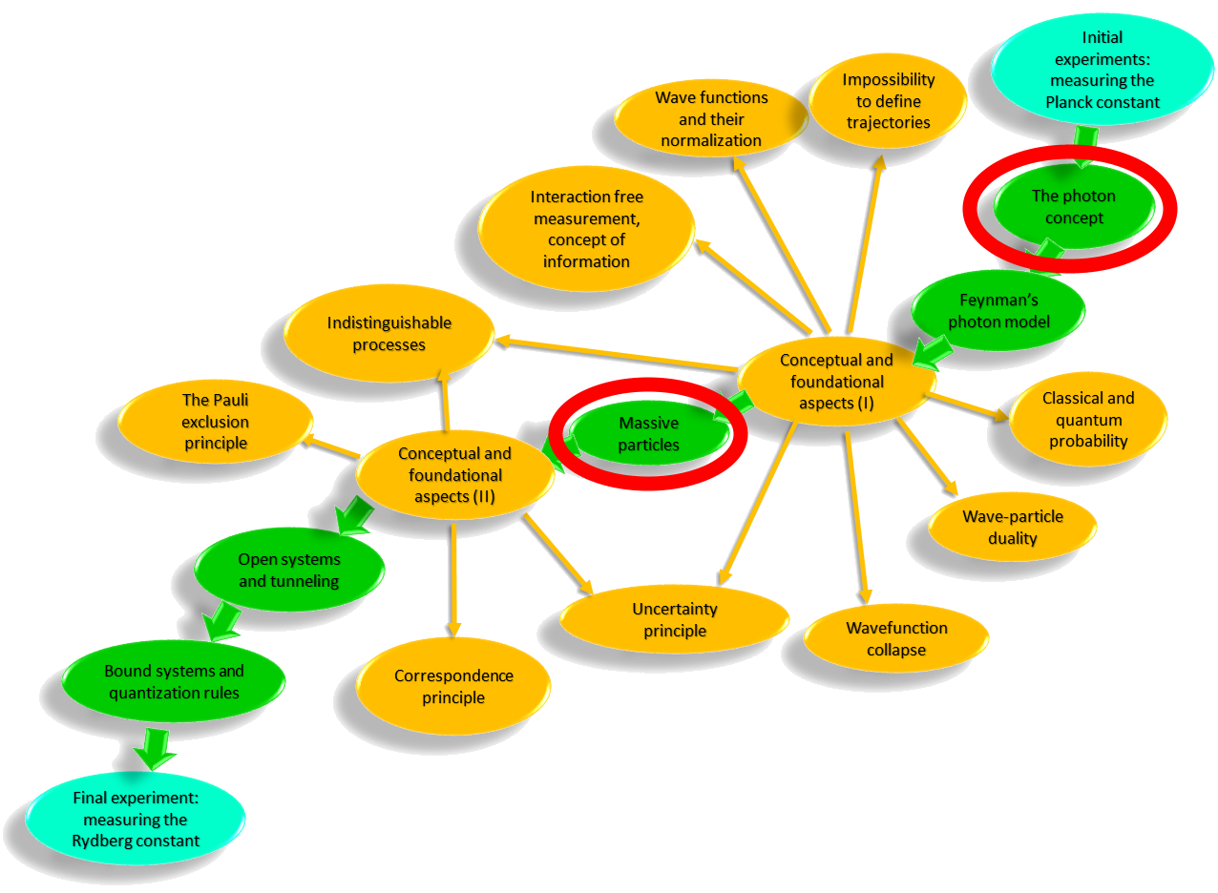
Video dell’esperimento di Young con un oggetto quantistico alla volta
Fotoni [Grangier et al., 2005]
Elettroni [Tonomura et al., Hitachi corp. 1989]
Viene mostrato un video molto simili dell’esperimento della doppia fenditura con un fotone ed un elettrone alla volta, per rinforzare l’idea che tutti gli oggetti quantistici si comportano allo stesso modo.

Slide 11
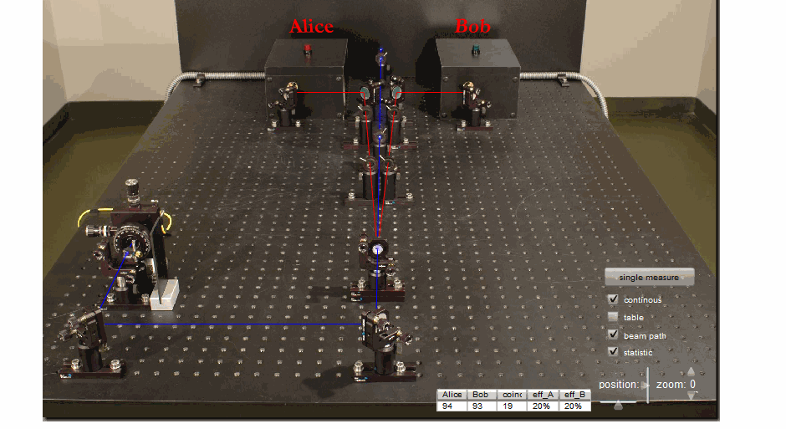
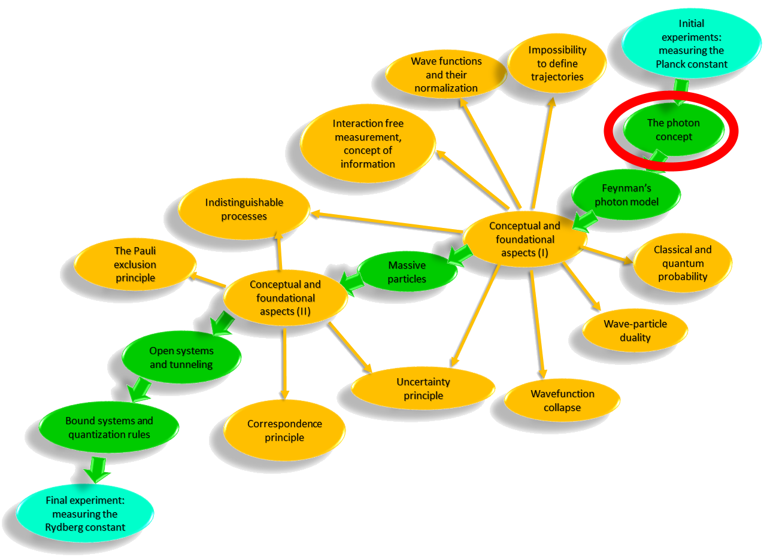
L’esperimento di Grangier sull’indivisibilità del fotone
Non coincidenza dei click dei rivelatori posti alle due uscite di un beam splitter. L’ esperimento aiuta gli studenti a riconoscere che il fotone va considerato un’entità indivisibile, e non può dividersi in due alle fenditure.
Da “QuantumLab”, Friedrich Alexander Universität Erlangen Nürnberg

Slide 12
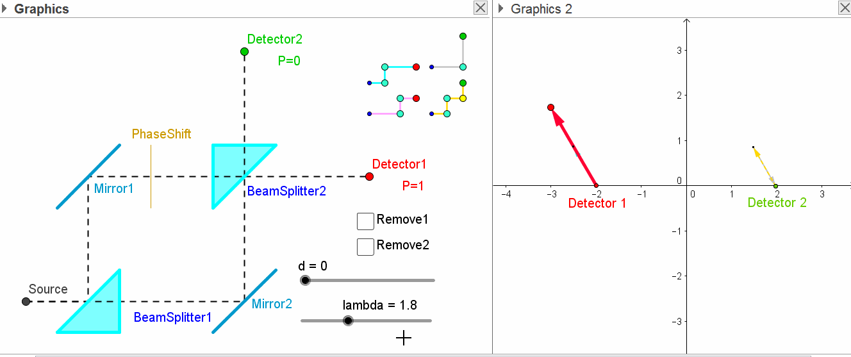
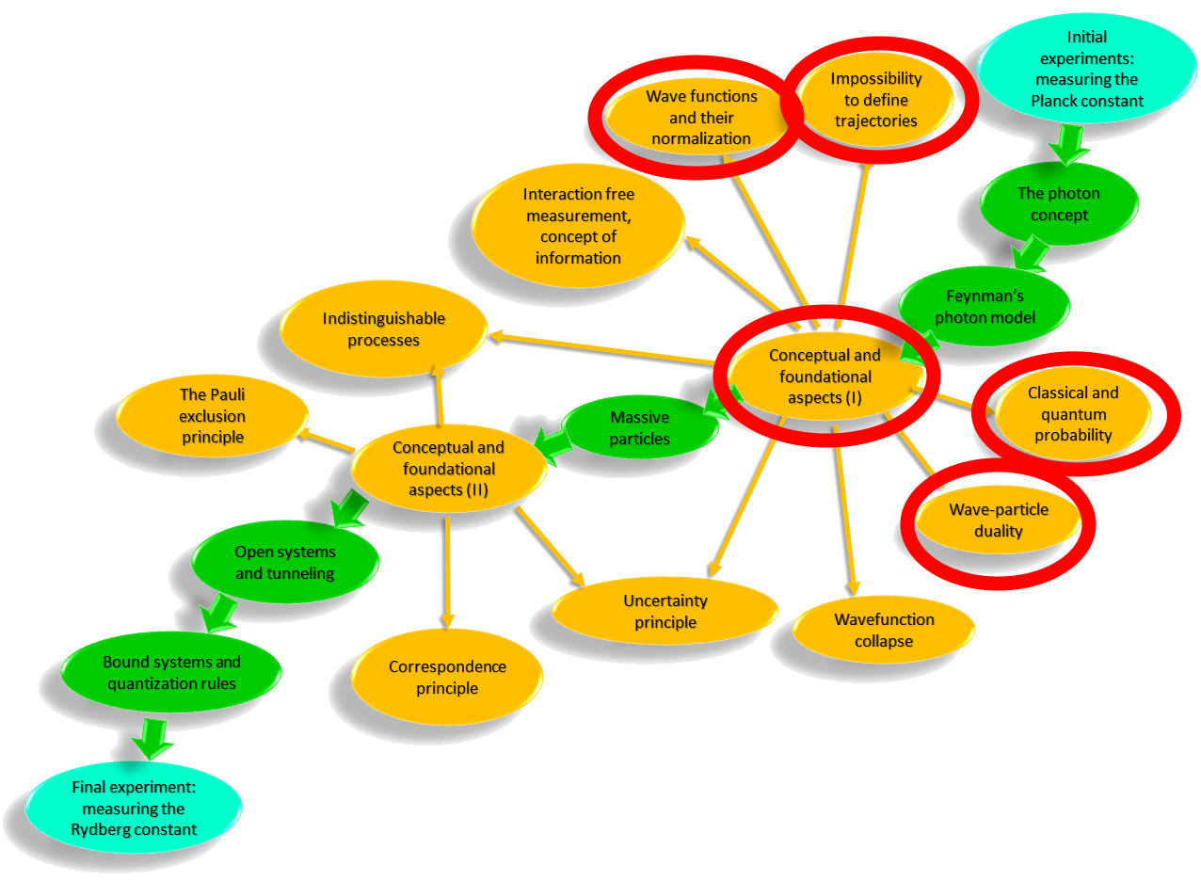
L’interferometro Mach-Zehnder
Simulazione dell’interferometro Mach-Zehnder con bracci rimuovibili. L’esperimento rinforza l’idea che non è possibile attribuire una singola traiettoria all’oggetto quantistico.
L’esperimento è anche utile per chiarire la differenza tra I concetti classici e quantistici di probabilità; e per gli esercizi sulla normalizzazione della funzione d’onda.

Slide 13
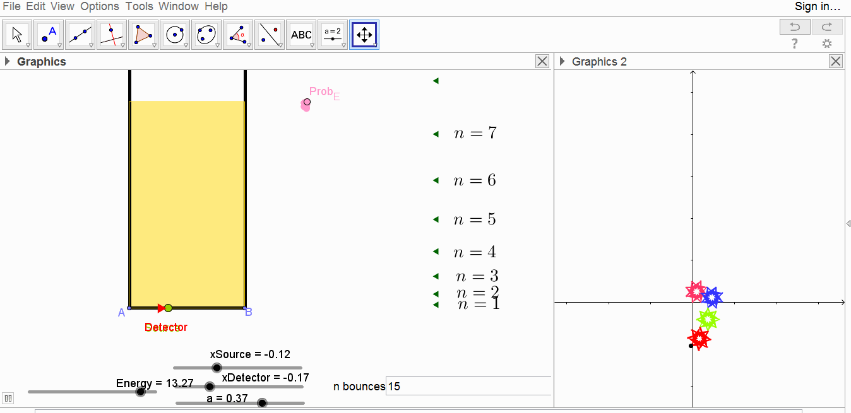
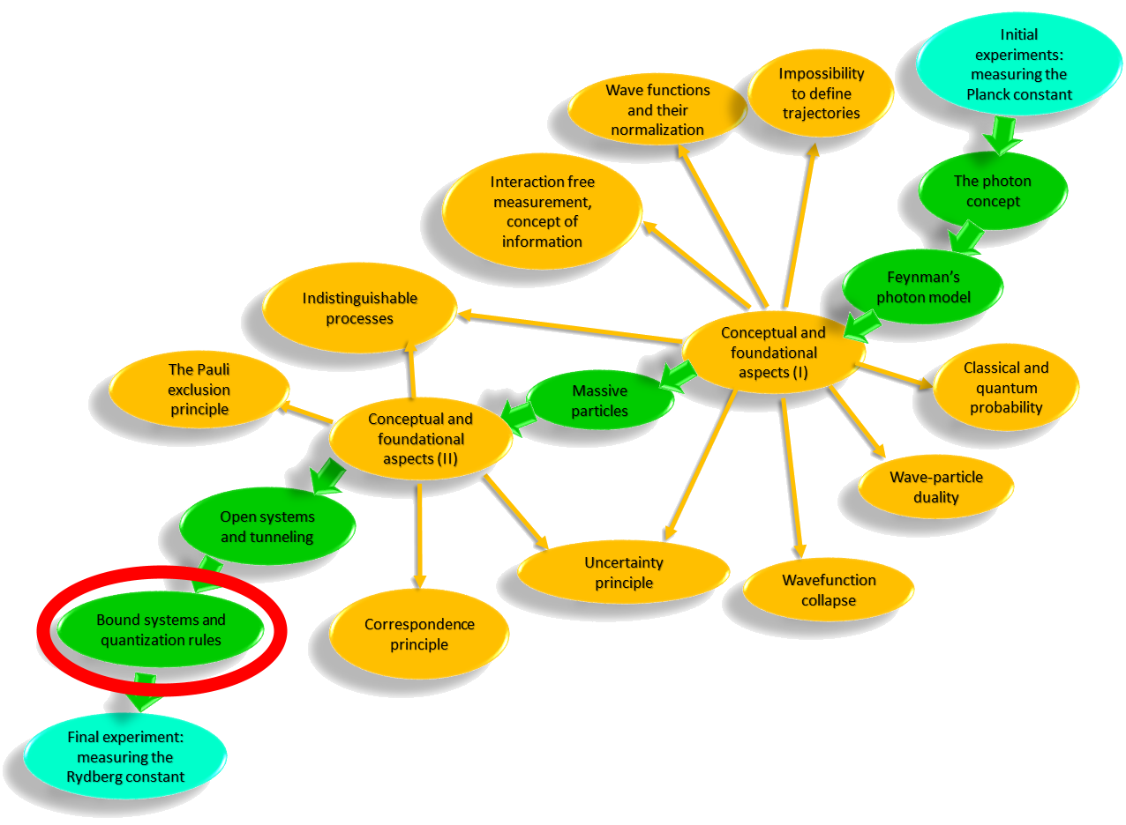
Buca di potenziale infinita
Abbiamo affrontato il problema dei sistemi indipendenti dal tempo, e in particolare degli stati stazionari e dei livelli di energia nei sistemi confinati, utilizzando la rappresentazione come somma sui cammini della funzione di Green.
I vettori per le diverse famiglie di cammini sono mostrati nella finestra di destra in diversi colori. I livelli di energia consentiti corrispondono al caso in cui tutti I vettori appartenenti alla stessa famiglia siano in fase.

Slide 14
Risultati: capacità di risolvere gli esercizi
  Gli studenti non hanno avuto più problemi che con altri argomenti a risolvere gli esercizi del libro di testo, sebbene la materia fosse stata presentata con un diverso approccio.
  Gli studenti hanno avuto problemi più significativi nel risolvere gli esercizi da noi costruiti, riguardanti in particolare l’approccio della somma sui cammini, la maggior parte dei quali vanno oltre il programma esposto nelle “indicazioni nazionali”. Gli esercizi richiedevano di analizzare setup di ottica quantistica (interferometri o sistemi di fenditure) specificando le probabilità di rivelazione ai vari rivelatori; oppure di affrontare problemi indipendenti dal tempo utilizzando il metodo della somma sui cammini. Solo il 50% (approssimativamente) degli studenti riusciva a svolgere tali esercizi, anche se posti in forma guidata.
Notes:
In the test with ST, results on wave particle duality were essentially optimal. In the multiple choice question we had 100% of correct answers, while in the explanation item concerning wave particle duality we had 83% of students providing

Slide 15
Risultati : dualismo onda-particella
  I principali strumenti per la raccolta di dati quantitativi sono stati domande a risposta aperta guidate, sviluppate in collaborazione con il gruppo di Bologna. Due domande riguardavano il dualismo onda-particella, una nel contesto dell’esperimento di doppia fenditura, la seconda in quello dell’interferometro Mach-Zehnder.
  Nelle due domande rispettivamente, il 64 e iI 50% degli studenti ha fornito risposte corrette, con spiegazioni convincenti. Il 14 e il 21% rispettivamente hanno fornito descrizioni fenomenologicamente corrette del fenomeno, senza spiegazioni o con spiegazioni incomplete o parzialmente errate.
  La percentuale degli studenti che cerca di applicare concetti classici per spiegare i fenomeni proposti è, nelle 2 domande, del 7 e del 14% rispettivamente (il campione di alunni presenti a questo test è N=14).
Notes:
Summarizing, in high school we had 50 to 64 % well argumented answers about wave particle duality; and in the two cases respectively 14% and 21% of students who just phenomenologically depict the expected experimental result, but des not try to interpret it. The appearance of deterministic, hybrid, or inconsistent models was limited to one student in the case of the two slit experiment, and two in the case of the MZ. Interestingly, one of these two students tries to explain the different behaviour of photons in the two cases shown in the question by hypothesizing that the in the first case the photon frequency is accurately chosen so that it is certainly reflected at the second beam splitter, which is revelatory of how far, in limit cases, students can go in the attempt of maintaining deterministic conceptions.

Slide 16
Domanda sull’interferenza da doppia fenditura con un elettrone alla volta
Domanda sull’interferometro Mach-Zehnder e la misura “which way”.
Notes:
Results with high school students on explanation items are less impressive, but still on both explanation items the average level was 2.4, where for reference level 2 essentially means correctly stating the expected experimental outcome in a non normative way, while 3 consists in adding to that a valid normative explanation, or a connection to one different case in which an analogous phenomenon appears. I must add that it is very difficult

Slide 17
Risultati: il principio di indeterminazione
  Riguardo il principio di indeterminazione, la domanda richiedeva di criticare un testo datato (Amaldi, versione del 2003) nel quale il principio era presentato seguendo l’esempio del “microscopio di Heisenberg”.
  In questa domanda, il 35% degli studenti critica il testo per le ragioni corrette, con spiegazioni convincenti. Il 29% pur affermando che il testo non considera il fatto che l’indeterminazione è una proprietà intrinseca degli oggetti quantistici, non fornisce altri argomenti o formulazioni alternative. 2 studenti (14 %) concordano con il testo, mentre uno (7%) lo critica da un punto di vista classico/deterministico.
Notes:
Again results on the uncertainty principle were less satisfying, but a majority of students criticized the proposed textbook passage for the correct reasons, mentioning that uncertainty is an intrinsic property of the state.

Slide 18
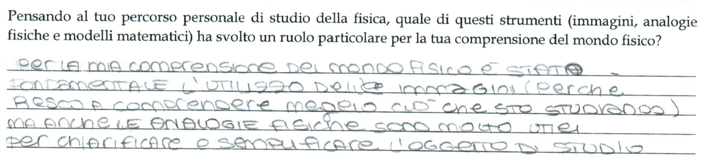
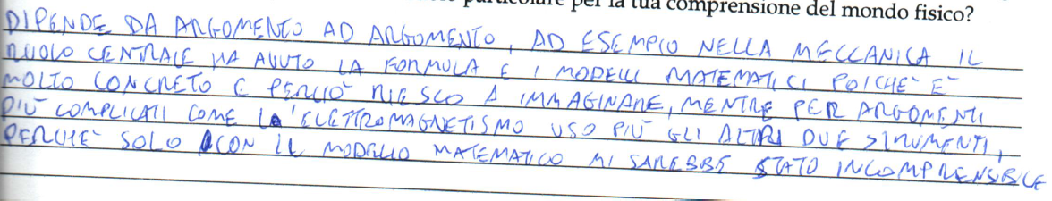
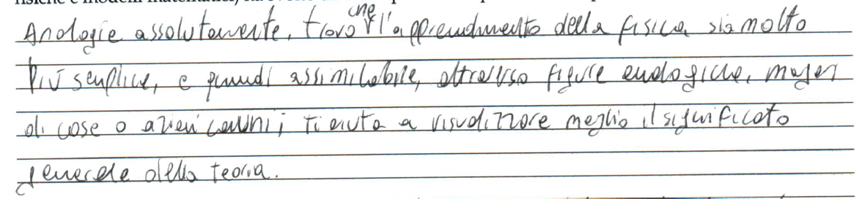
Dai questionari iniziali
La discussione sulla comprensione della fisica attraverso immagini, analogie o modelli matematici appare rilevante agli studenti, che portano contributi siginificativi.

Slide 19
Alcune citazioni degli studenti
“Nella fisica classica posso conoscere la traiettoria di una pallina che viene lanciata in aria con una certa velocità… ma gli oggetti quantistici possono prendere più di un cammino contemporaneamente, liberamente. Questa libertà fondamentale non mi disturba. (…) Gli esperimenti sono molto importanti, perchè nella fisica classica si può capire tutto tramite immagini mentali, ad esempio la traiettoria parabolica di una pallina lanciata in aria... Ma come posso immaginare la distribuzione dei fotoni sullo schermo in un esperimento di doppia fenditura, se non lo vedo?”
Da una delle interviste finali
“L’indeterminazione è una caratteristica intrinseca agli oggetti del mondo quantistico, e consiste nel fatto che soltanto all’atto della misurazione fisica si può ottenere un valore reale, ma finchè la misura non viene effettuata l’oggetto quantistico rimane in uno stato che è oggettivamente indefinito e descrive solo la “potenzialità” dello stesso.”
Da uno dei temi degli studenti

Slide 20
Alcune conclusioni
  Secondo i nostri risultati, che confermano ed estendono quanto ottenuto nella formazione degli insegnanti, l’approccio della somma sui cammini permette di superare alcune delle difficoltà educative associate all’insegnamento di concetti di base di fisica quantistica.
  In generale, gli studenti costruiscono modelli mentali coerenti e soddisfacenti del “dualismo onda particella” nel linguaggo dei cammini di Feynman, e utilizzano tali modelli come fonti di informazioni attendibili. L’incidenza della difficoltà, riportata nella letteratura, consistente nell’associazione dei cammini con traiettorie percorse con una certa probabilità, è estremamente limitata se la sequenza è progettata in modo appropriato.
  Riguardo l’insegnamento del principio di indeterminazione, l’approccio non sembra meno efficiente di altri; ma non sembra offrire vantaggi specifici. Il principio, per essere adeguatamente compreso, deve essere affrontato da diversi punti di vista, inclusi quelli storico-epistemologici, sperimentali, e connesso a situazioni fisiche in cui esso ha un valore di principio esplicativo.
  Le interviste agli studenti, e I temi da essi prodotti, hanno consentito di raccogliere dati molto interessanti sui percorsi di apprendimento degli studenti. Sebbene l’analisi di tali dati non sia ancora conclusa, si può affermare che il concetto di appropriazione [Levrini et al., 2014] costituisce un indicatore estremamente valido di quanto gli argomenti trattati diventino rilevanti per gli studenti, venendo incorporati nelle loro identità personali e culturali.

Slide 21
Essential Bibliography
Méheut, M., & Psillos, D. (2004). Teaching–learning sequences: aims and tools for science education research. International Journal of Science Education, 26(5), 515-535.
Vosniadou, S., Ioannides, C., Dimitrakopoulou, A., & Papademetriou, E. (2001). Designing learning environments to promote conceptual change in science. Learning and instruction, 11(4), 381-419.
Linn, M. C. (2006). ``The knowledge integration perspective on learning and instruction.'' In R. K. Sawyer (Ed.), \textsl{The Cambridge handbook of the learning sciences} (pp. 243–264). New York: Cambridge University Press.
Nersessian, N. J. (1987). A cognitive-historical approach to meaning in scientific theories. In The process of science (pp. 161-177). Springer Netherlands.
Kalkanis, G., Hadzidaki, P., & Stavrou, D. (2003). An instructional model for a radical conceptual change towards quantum mechanics concepts. Science Education, 87(2), 257-280.
Levrini, O., & Fantini, P. (2013). Encountering productive forms of complexity in learning modern physics. Science & Education, 22(8), 1895-1910.
"Teaching Feynman's Sum Over Paths Quantum Theory," Edwin F. Taylor, Stamatis Vokos, John M. O'Meara, and Nora S. Thornber, Computers in Physics 12, 190-199 (Mar/Apr 1998)
Feynman, R. P., & Hibbs, A. R. (1965). Quantum mechanics and path integrals R.P. Feynman and A.R. Hibbs. McGraw-Hill.
De Ambrosis, A., & Levrini, O. (2010). How physics teachers approach innovation: An empirical study for reconstructing the appropriation path in the case of special relativity. Physical Review Special Topics-Physics Education Research, 6(2), 020107.
Fanaro, M., Otero, M. R., and Arlego, M. A. (2009). ``Teaching the foundations of quantum mechanics in secondary school: a proposed conceptual structure.'' Investigações em Ensino de Ciências, 14(1), 37-64.
Levrini, O., Fantini, P., Tasquier, G., Pecori, B., and Levin, M. ``Defining and operationalizing appropriation for science learning,'' Journal of the Learning Sciences, 24(1), 93-136 (2015).

Slide 22
Alcune difficoltà degli studenti
  Riguardo il dualismo onda-particella:
    I fotoni / gli elettroni si muovono lungo traiettorie ondulatorie.
    Nell’esperimento della doppia fenditura, la figura di interferenza è dovuta a collisioni o interazioni tra diversi oggetti quantistici.
    Gli oggetti quantistici sono “grumi” estesi di materia o energia che possono dividersi e ricombinarsi
  Riguardo il principio di indeterminazione:
    Esprime l’errore di misura, o deviazione da un ”vero” valore dovuto a limitazioni sperimentali.
    Esprime un inevitabile disturbo fisico dell’apparato di misura sull’oggetto quantistico osservato (come nel “microscopio di Heisenberg”)
Notes:
In this talk, given the short time available, we concentrate mainly on two aspects: students’ conceptions of wave particle duality, and the uncertainty principle. Hybrid models which students construct of wave particle duality and uncertainty principle are well studied, there are many works on this subject,

Slide 23
Una sperimentazione in condizioni pressochè ideali
L’insegnante era egli stesso un ricercatore (dottorando) che aveva progettato egli stesso il percorso didattico .
All’insegnante era stato affidato anche il corso di matematica, permettendo flessibilità nell’uso delle ore e collegamenti incrociati.
Non è stato possibile scegliere il libro di testo, ma quello disponibile (Cutnell-Johnson, “I problemi della fisica” vol. 3) si è rivelato soddisfacente.
Dirigente scolastico (Prof. Michele Lattarulo -Liceo Scientifico Enrico Fermi, Genova) molto orientato alla didattica e favorevole alle sperimentazioni innovative.
Atteggiamento collaborativo e disponibile all’interdisciplinarietà da parte dei colleghi di filosofia e italiano

Slide 24
Rimangono vincoli e difficoltà
  Alcuni colleghi di classi parallele hanno espresso il desiderio che il programma di fisica fosse “uniforme” su tutte le classi in prospettiva della maturità.
  L’innovazione curriculare espressa nelle Indicazioni Nazionali e nel Syllabus è timida, e alcuni degli argomenti che ritenevamo indispensabile trattare sono al di fuori di essi.
  La scansione degli impegni nella classe V (simulazioni delle prove d’esame) soprattutto nella parte finale del’anno ostacola una programmazione precisa dell’intervento.
Notes:
Perheps as an exception to what professor Psillos explained this morning, provided I understood it correcty, Framework theory offers rather detailed advice on how to plan teaching environment, which we find relevant in the design of teachng learning sequences. Explain, rather than replace. Instruction should not simply tell to learners that their existing ideas are wrong and should be replaced, but focus on explaining how the new framework can be consistent with their initial models and explanations (longitudinality).
Facilitate meta-conceptual awareness, or in other words try to make students explicitly aware of the structure of their initial explanatory frameworks. Give students time for discussing their conceptions, and the possible sources of conflict with the new model. Make the conceptual structure of the new theory transparent, explicitly highlighting those ontological categories that must be created anew.
Carefully consider the order in which the material is presented; try to predict at what points in the learning process contradictions may be produced, synthetic conceptions may be formed, and develop strategies to counter them. At this aim, use cognitive conflict on a local scale. Make the new model more easily available to the student by developing reasoning and procedural skills, and performing hypothesis - testing activities.
and performing hypothesis - testing activities.

Slide 25
Differenze con la versione presentata nel 2014
  E’ stata rafforzata la presentazione del principio di indeterminazione, con l’introduzione di casi in cui esso ha un valore esplicativo: ad esempio nella determinazione dello stato fondamentale dei sistemi confinati, e nell’effetto tunnel.
  La dimensione sperimentale della sequenza è stata sensibilmente espansa, introducendo come esperimento iniziale la misura della costante di Planck utilizzando LED di diversi colori, e come esperimento finale la misura della costante di Rydberg usando uno spettrofotometro “fatto in casa” e il software Tracker.
  La parte iniziale, in cui veniva discussa a lungo l’analogia tra il modello di Feynman del fotone e l’ottica ondulatoria è stata abbreviata; in compenso, oltre alla dimensione sperimentale, sono state ampliate le parti sui sistemi confinati, il modello atomico, e sono stati introdotti nuovi temi come l’effetto tunnel e il principio di esclusione di Pauli (per ora solo accennati nella sperimentazione nella scuola superiore).

Slide 26
  We did a specific work on connecting the language of Feynman’s approach with the one used in textbooks. Students did not report difficulties on solving traditional textbook exercises due to being taught using a different approach than the one adopted in the text. Their results in graded school tests were equal or better than in other previous subjects.
  We developed a method of performing low cost experiments which are relevant in the teaching of quantum physics using a home-made interferometer, which were appreciated by students
  Other subjects which often give rise to hybrid, inconsistent models have been treated in our sequence, including one dimensional bound systems, the atomic model, and the tunnel effect. Understanding what conceptions students develop of these subjects when they are introduced using the sum over paths approach constitute a significant part of our plans for future work.
Notes:
Corresponding to data which were not discussed in this short talk

